Slide 1


Implementazione NoSQL in FLY
Relatore
Prof. Vittorio Scarano
Correlatori
Prof. Carmine Spagnuolo
Dott. Giuseppe D’Ambrosio
Candidato
Antonio Cirillo

Slide 2

Analisi progetto diapositiva 2
Cloud Computing
Il Cloud è un modello di calcolo distribuito che permette di allocare su richiesta un insieme di risorse di calcolo messe a disposizione da un fornitore, il Cloud Provider.
Il Cloud si base sul modello di costo pay-as-you-go. Questo modello permette alle aziende di pagare soltanto per i servizi utilizzati, in relazione al tempo di impiego.

Slide 3

Analisi progetto diapositiva 2
Modelli di servizio
I vari servizi offerti dai Cloud Provider vengono divisi in diversi modelli, andando in questo modo a differenziarli in a base al livello di astrazione offerto all’utente.
Tra i diversi modelli di servizio vi è il modello Function-as-a-Service (FaaS). Esso permette di eseguire un blocco di codice indipendente su Cloud in risposta ad uno specifico evento.

Slide 4

Analisi progetto diapositiva 2
Multi-Cloud
Il multi-cloud è un paradigma nato per trarre vantaggio dall’esistenza di diversi Cloud Provider. Nella pratica consiste nell’integrare all’interno della stessa architettura i servizi offerti da diversi Cloud Provider.
L’utilizzo del multi-cloud da luogo a diversi vantaggi:
costo-efficienza;
riduzione della dipendenza;
tolleranza agli errori.

Slide 5
Analisi progetto diapositiva 2
Introduzione a FLY
FLY nasce per il Calcolo Scientifico sul multi-cloud con l’obiettivo di semplificare lo sviluppo di applicazioni che sfruttino la potenza computazionale offerta da molteplici Cloud Provider, mediante il paradigma FaaS per ottenere alta scalabilità e alte prestazioni. FLY aggiunge un livello di astrazione tale da rendere omogenea l’interazione con i servizi offerti dai diversi Cloud Provider.

Slide 6

Analisi progetto diapositiva 2
Gestire i dati in FLY
L’ambito del Calcolo Scientifico richiede la necessità di interagire con dati provenienti da sorgenti esterne.
FLY mette a disposizione dello sviluppatore una serie di costrutti con il quale è possibile accedere e utilizzare dati provenienti da file e database relazionali. L’aumento della mole di dati e la velocità con cui essi vengono prodotti ha determinato la nascita dei database non relazionali.

Slide 7
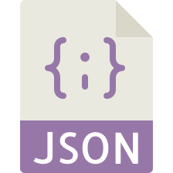

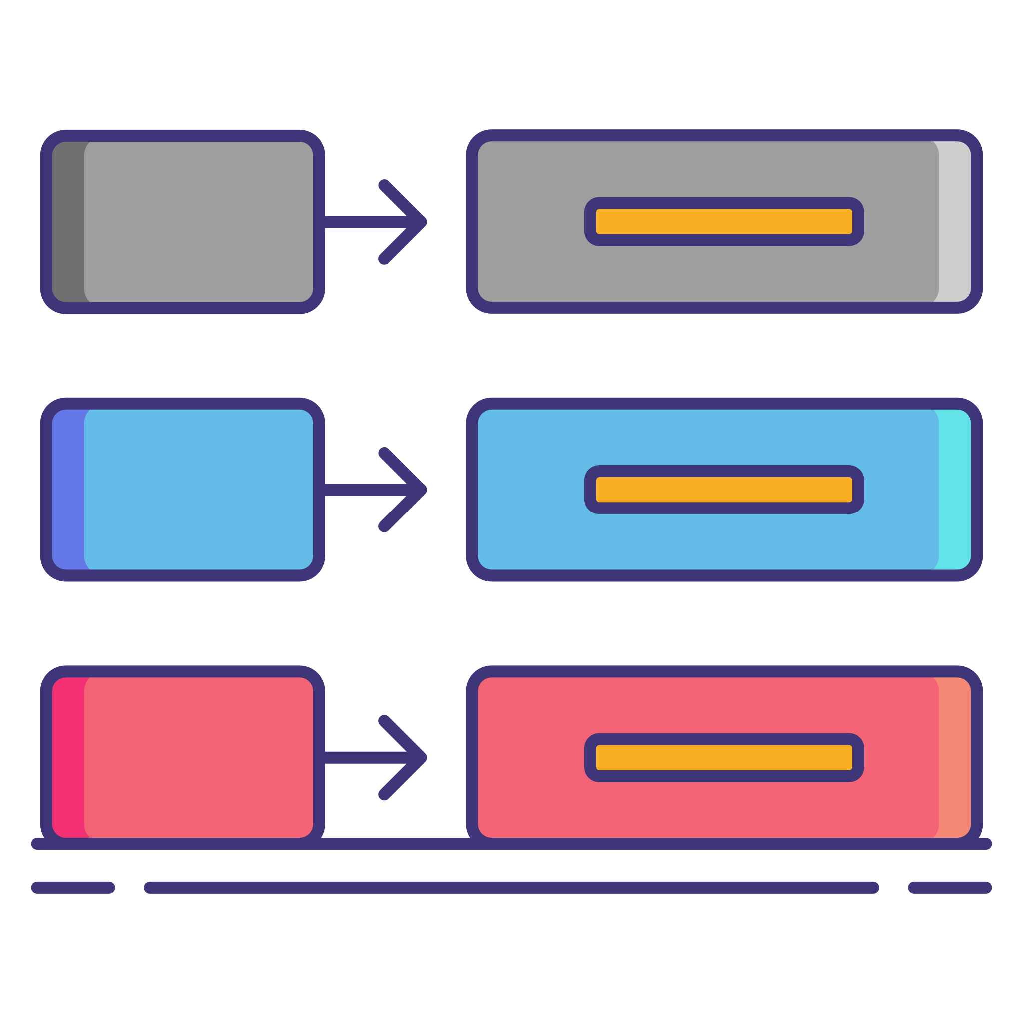
Analisi progetto diapositiva 2
Database NoSQL
I database non relazionali, anche chiamati NoSQL, non limitano il formato che i dati devono seguire ma permettono di rappresentarli in una varietà di modelli diversi.
I database NoSQL offrono una soluzione molto più scalabile grazie alla scalabilità orizzontale.

Slide 8

Analisi progetto diapositiva 2
MongoDB
MongoDB è un database NoSQL di tipo documentale open source che fornisce supporto per sistemi di storage destinato agli sviluppatori di applicazioni moderne e al Cloud.
MongoDB è l’unico database documentale supportato dai diversi Cloud Provider. Inoltre, le librerie ufficiali MongoDB permettono di interagire con un cluster distribuito su Cloud utilizzando la stessa sintassi necessaria per interagire con un cluster locale.

Slide 9
Analisi progetto diapositiva 2
Costrutti
implementati
Per permettere all’utente di stabilire una connessione ad un database NoSQL è stata implementato all’interno di FLY l’entità nosql.
var db = [type = ‘nosql’, endpoint = ‘…’, db_name = ‘…’, collection = ‘…’]
Per poter effettuare interrogazioni sul database è stata implementato all’interno di FLY l’entità query.
var query = [type = ‘query’, query_type = ‘…’, database = db, query = ‘…’]
query.execute()

Slide 10
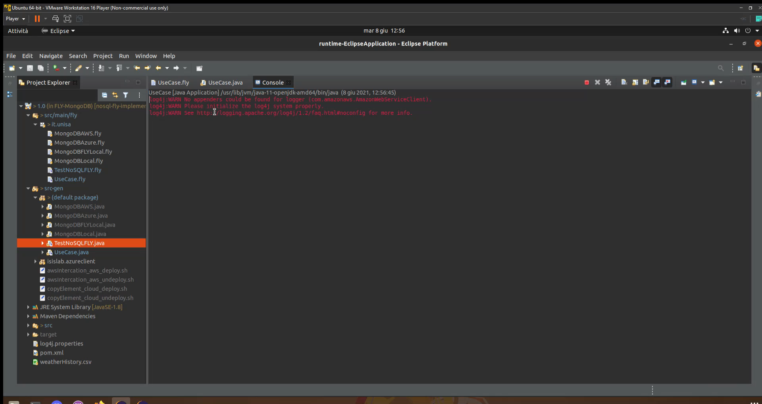
Analisi progetto diapositiva 2
Dimostrazione

Slide 11
Grazie

